Slide 1
LESSON10 Tansportation
第十课：交通（jiāotōng）
夏千舒 XIA,Qianshu
May.11th，2020

Slide 2
生词

Slide 3
hánjià
shǔjiǎ
寒假
n winter vacation
暑假
n summer vacation
你暑假要做什么？

Slide 4
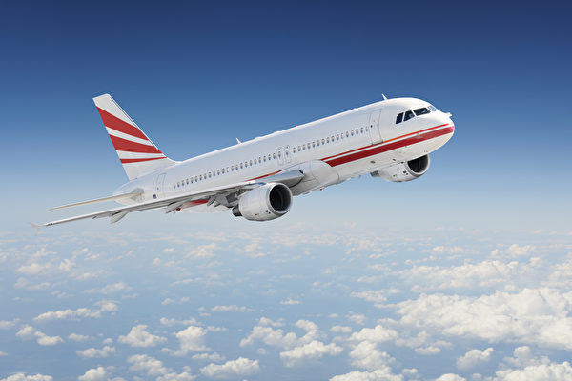
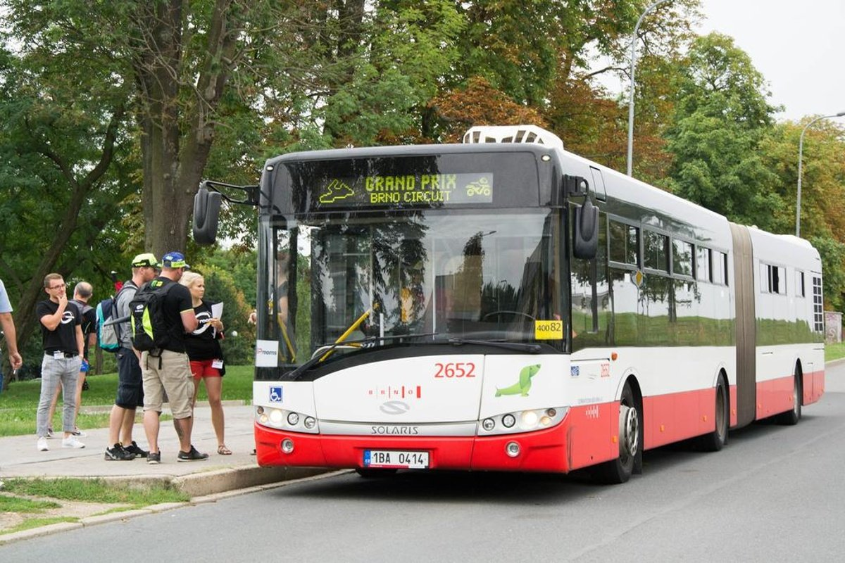
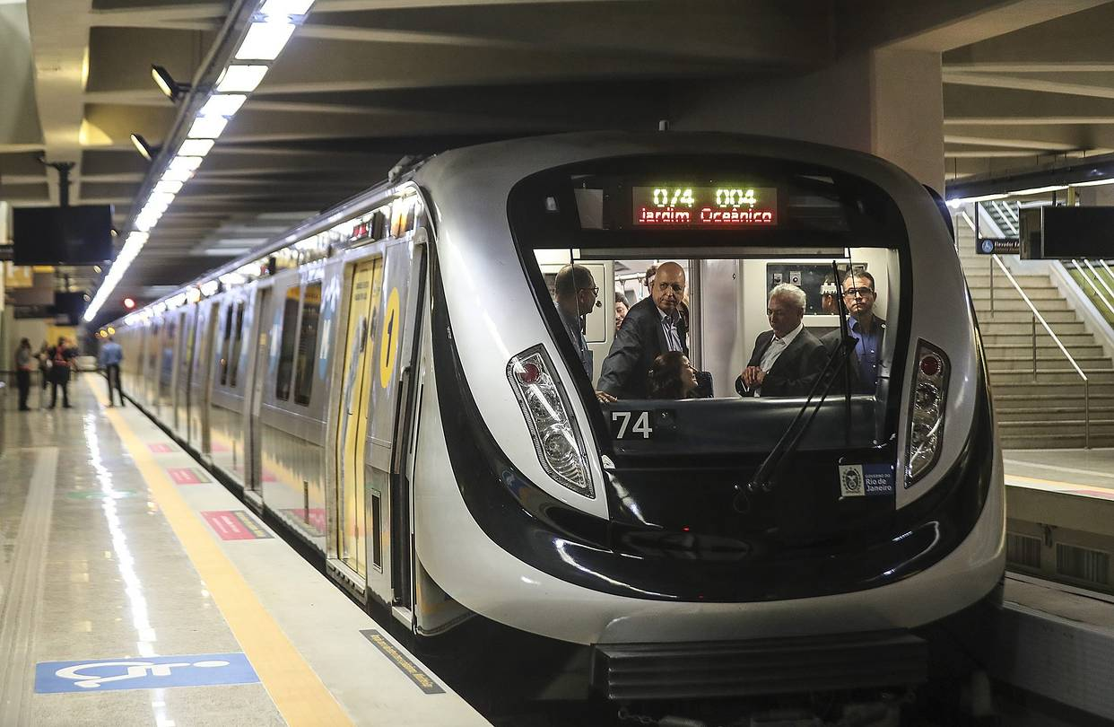
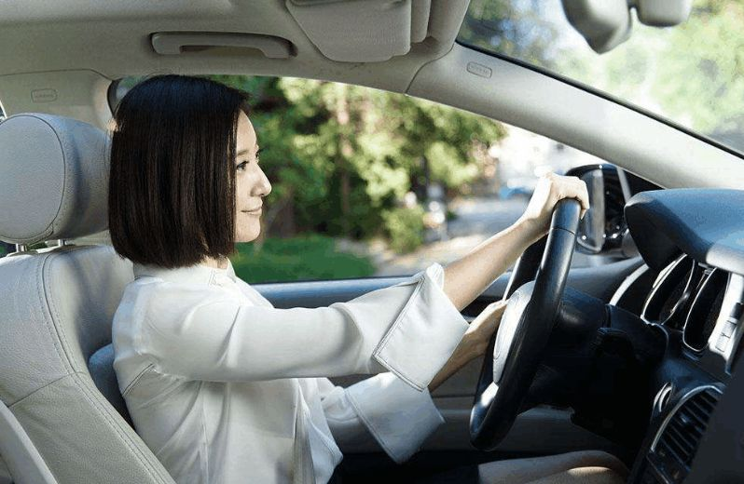
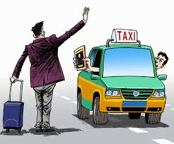
飞机
fēijī n airplane
公共汽车
gōnggòng qìchē
地铁
dìtiě n subway
出租汽车
打车
dǎ chē vo to take a taxi
开车
kāi chē vo to drive a car
chūzū qìchē n taxi

Slide 5
zuò
坐
v to travel by
坐飞机
坐公共汽车
坐地铁

Slide 6
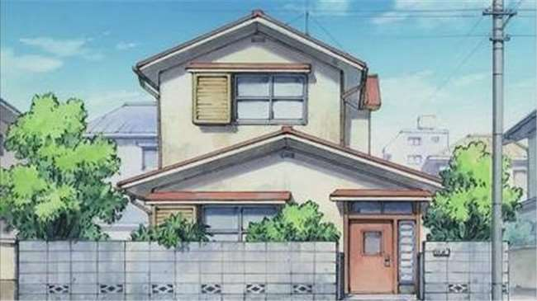
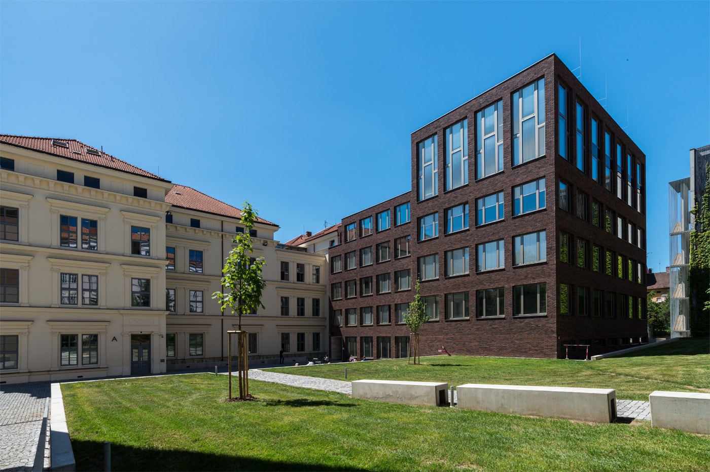
A：你怎么回家？
B： 。
wǒ zuò fēijī huí jiā
我坐飞机回家
家
A：你怎么去学校？
B： 。
wǒ zuò gōnggòng qìchē qù xuéxiào
我坐公共汽车去学校
学校

Slide 7
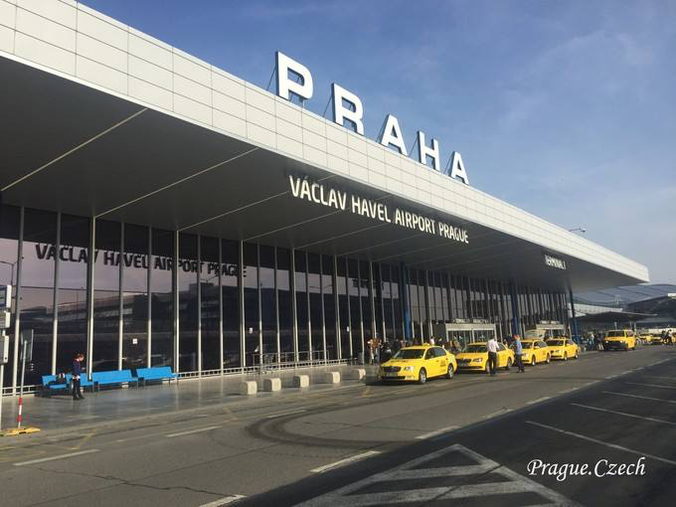
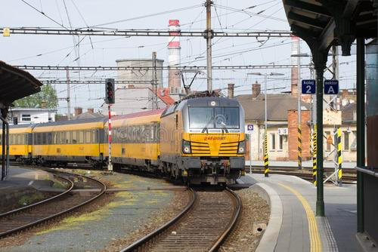
坐飞机的地方：
坐火车的地方：
飞机场
n airport
火车站
n train station

Slide 8
huòzhě
或者
conj or［See Grammar］

Slide 9
xiān
先
adv first［See Grammar］
先… 再…(xiān…zài…,first…,then)

Slide 10
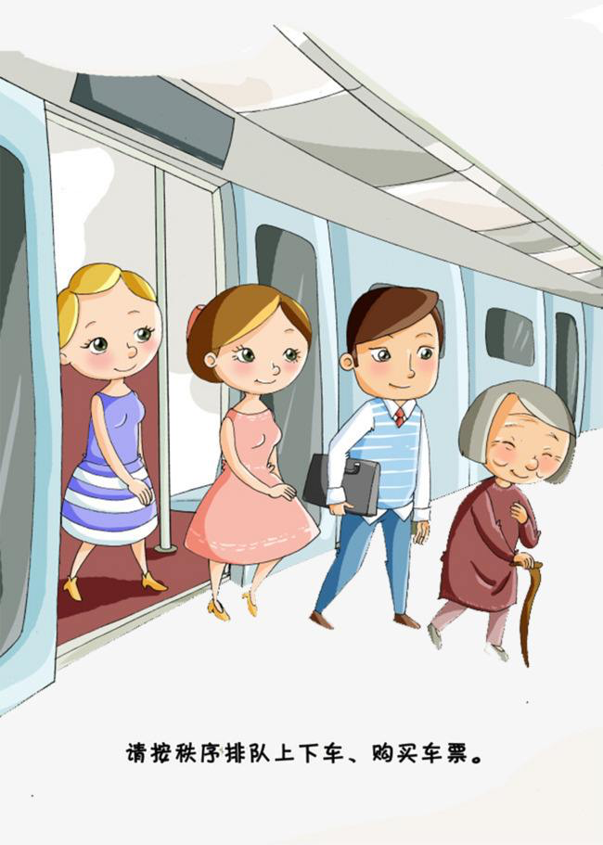
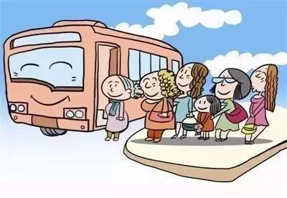
wǒ xiǎng qù xuéxiào ， nǐ zhī dào zài nǎr xià chē ma？
A：我想去学校，你知道在哪儿下车吗？
B： .
nǐ kě yǐ zài Grohova xià chē
你可以在Grohova下车
xià chē
下车
vo to get off（a bus, train,etc.）
上车 shàng chē vo to get on

Slide 11
zhàn
zǒu
站
m （measure word for stops of
bus, train,etc）
走
v to go by way of；to walk

Slide 12
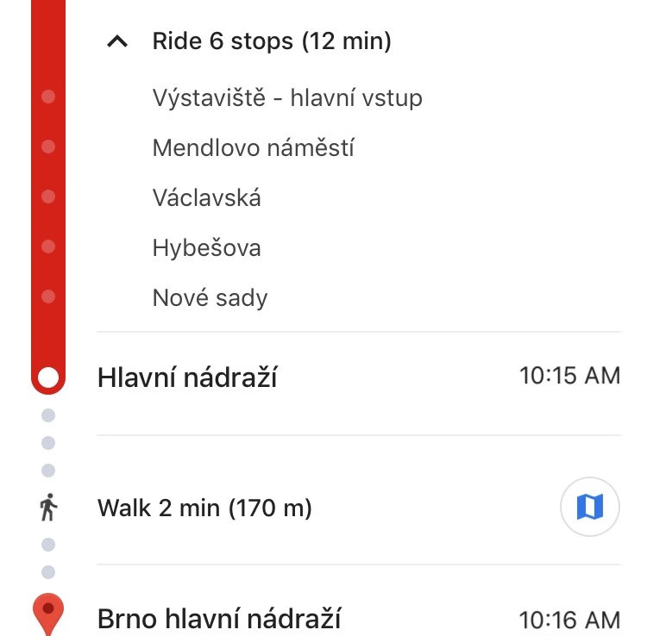
先… 再…(xiān…zài…,first…,then)
NO.1
xiānzuò
zuò
zàizǒu
一路车
六站
两分钟
先坐_________，坐 下车，再走 。

Slide 13
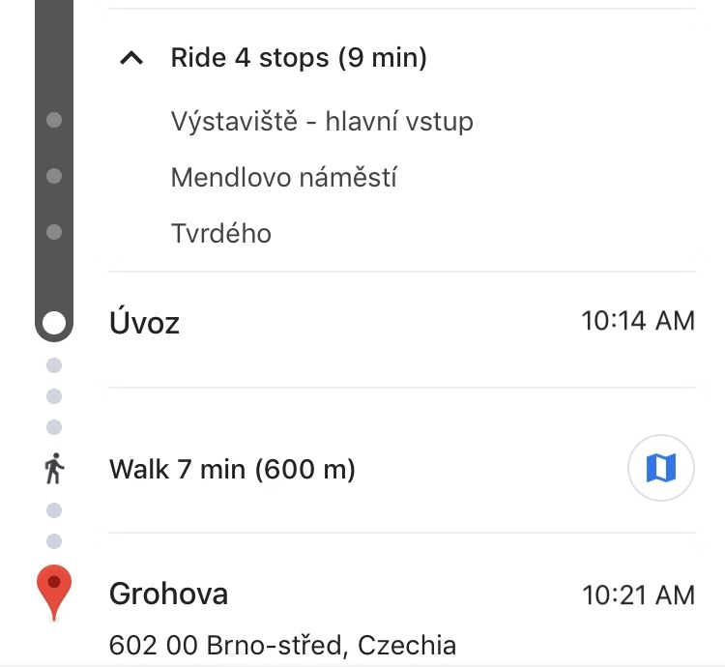
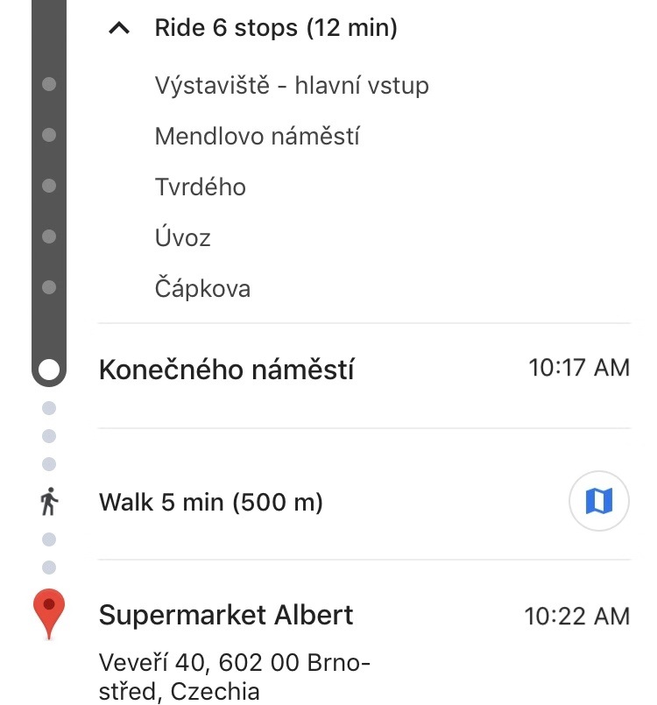
二十五路或者二十六路车
四站
七分钟
先坐__ _______，坐 下车，再走 。
NO.25 or NO.26
NO.25 or NO.26

Slide 14
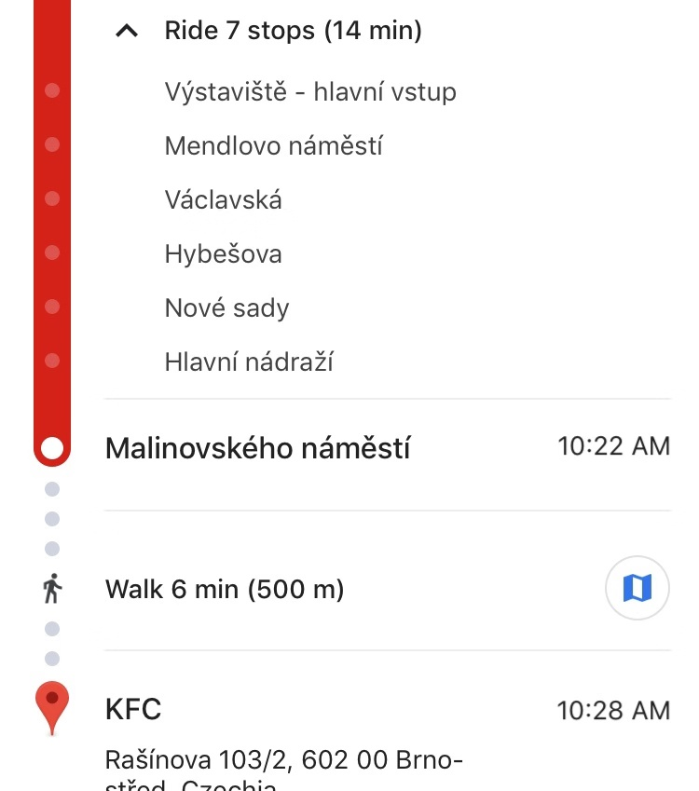
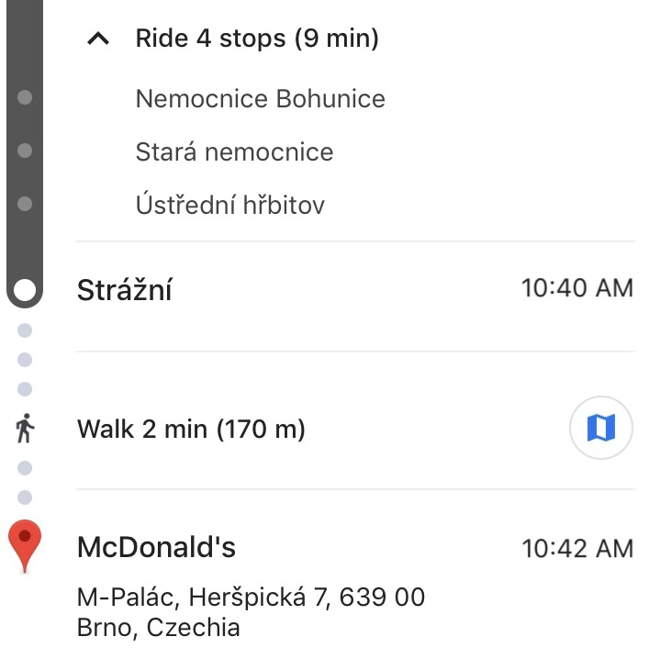
先坐_________，坐 下车，再走 。
No.1
No.40

Slide 15
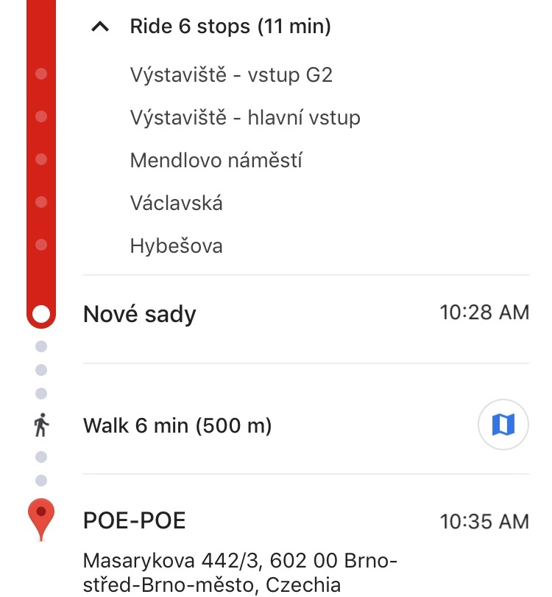
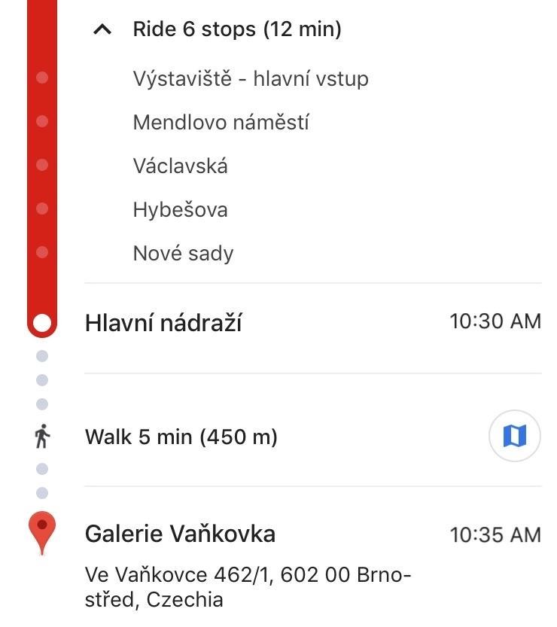
先坐_________，坐 下车，再走 。
No.1
No.1

Slide 16
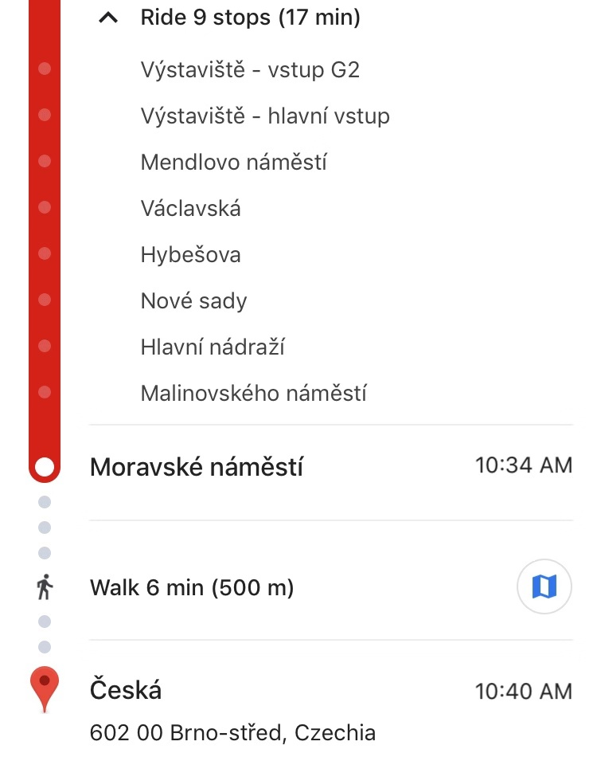
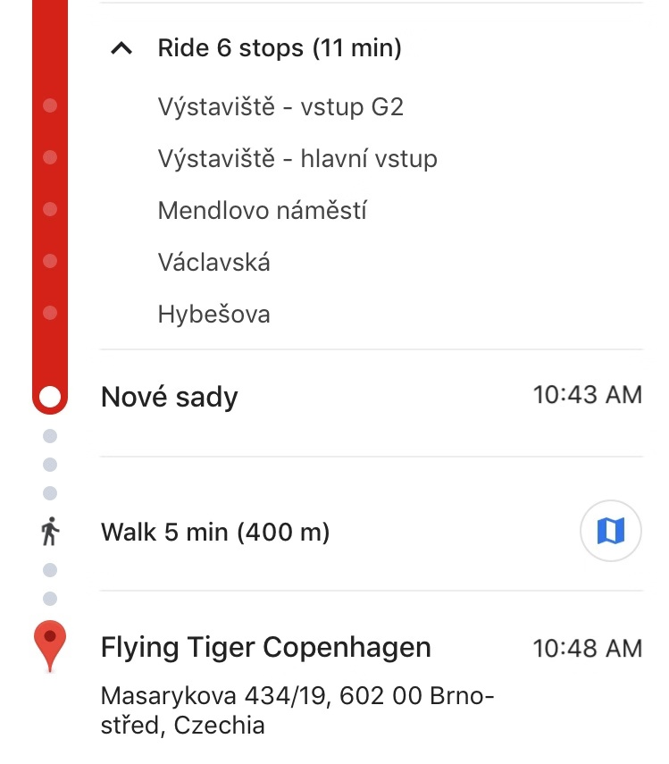
先坐_________，坐 下车，再走 。
No.1
No.1

Slide 17
lǜ
lán
绿
adj green
蓝
adj blue
绿色
蓝色
红色
黑色
黄色
咖啡色

Slide 18
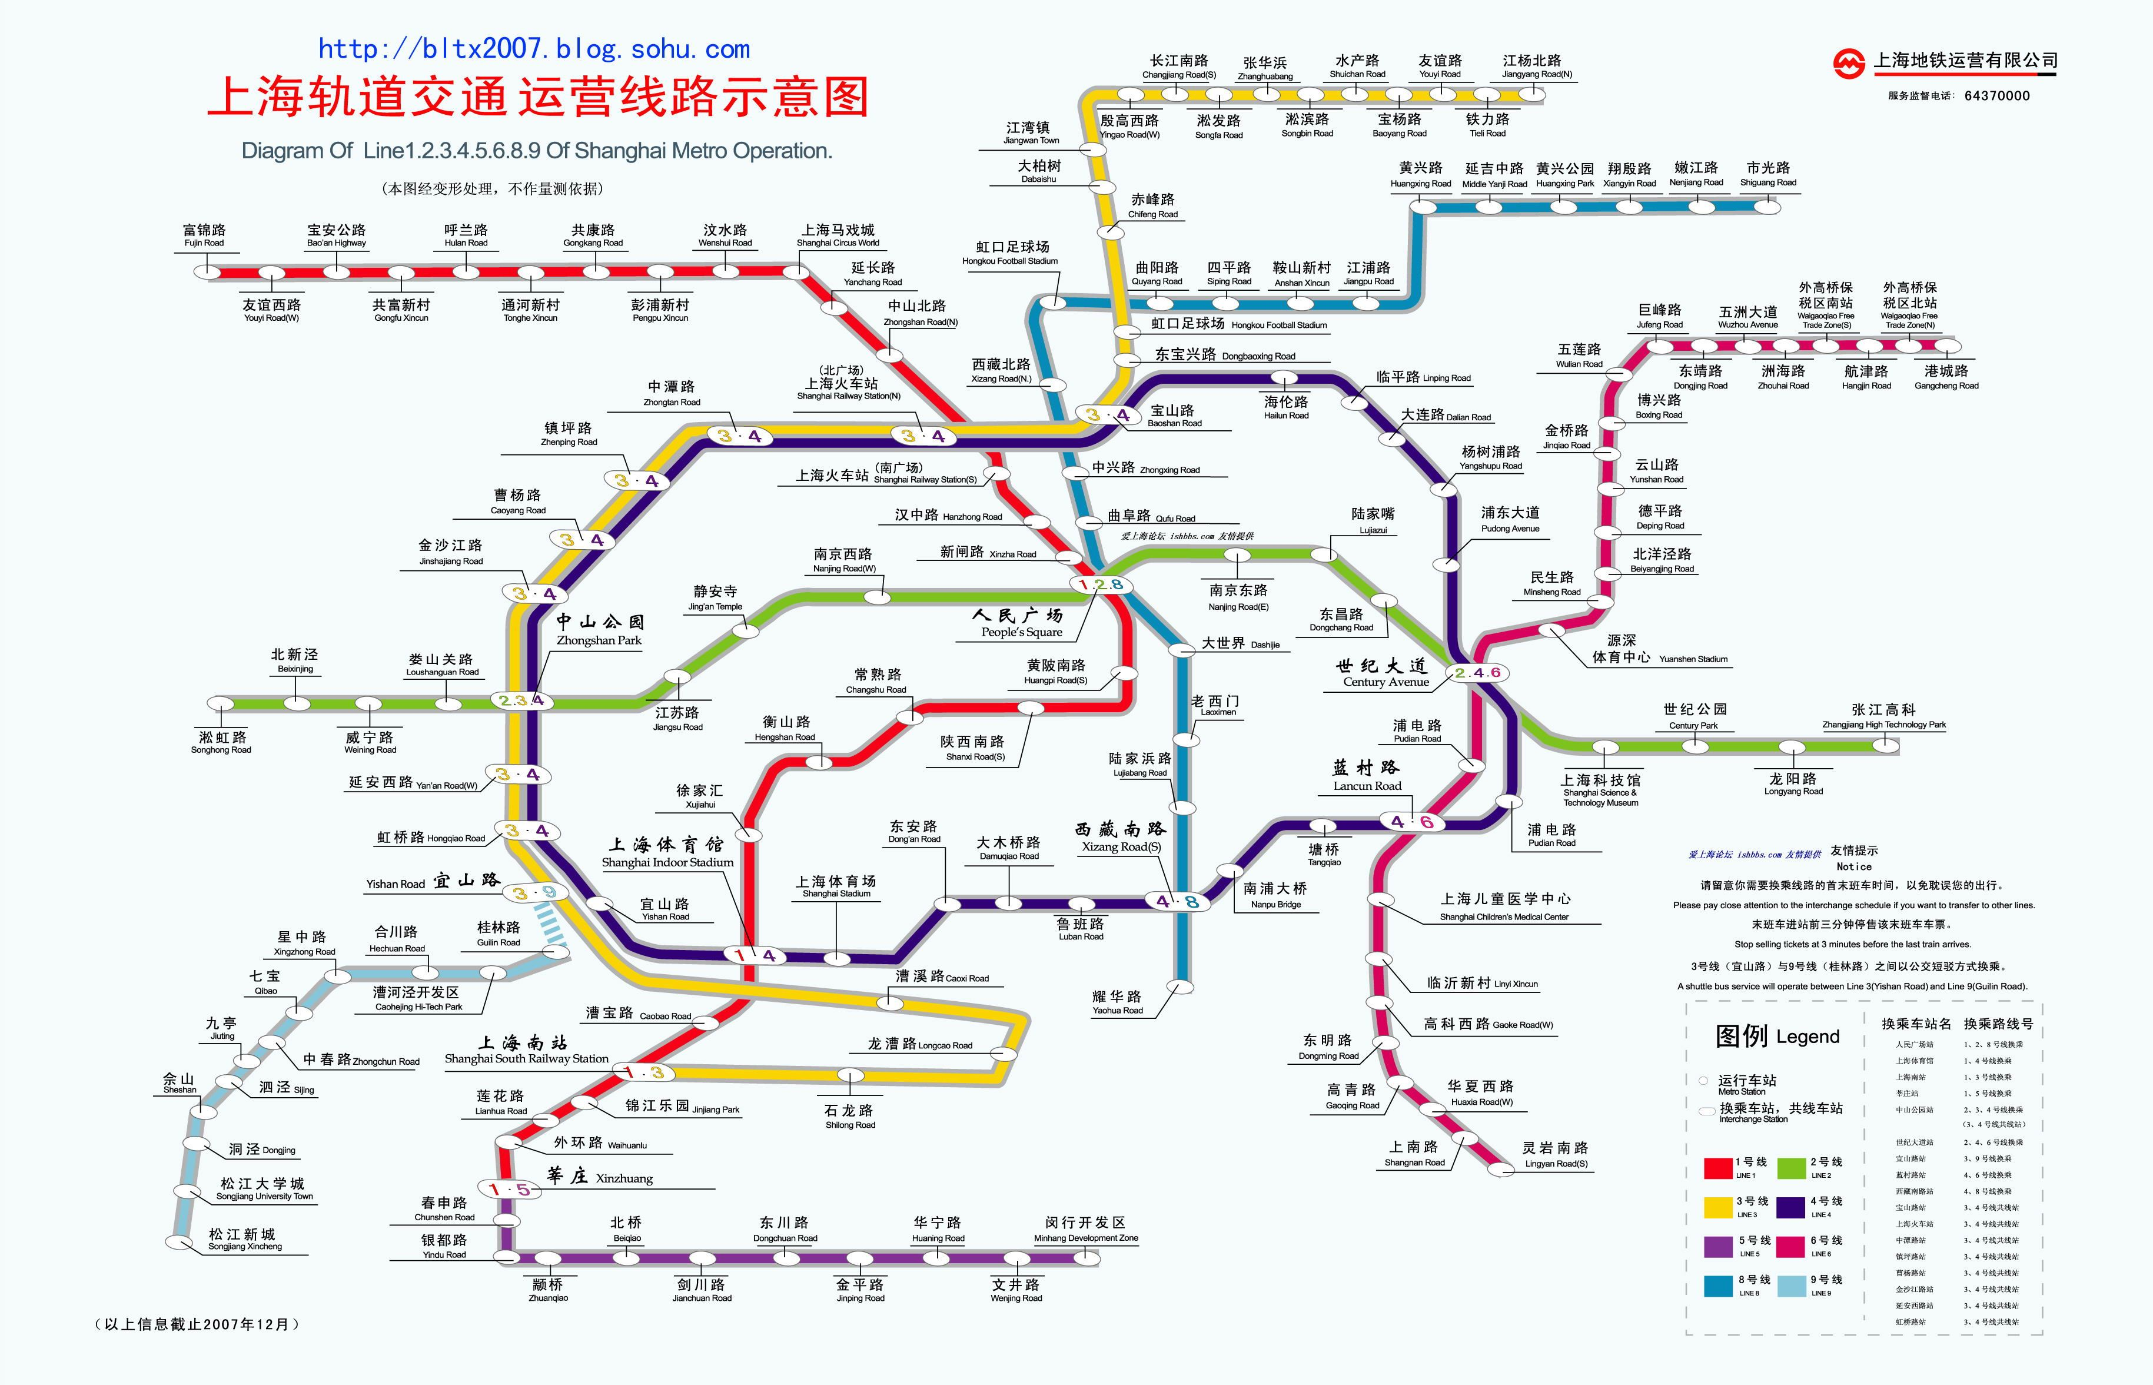
xiàn
线
n line

Slide 19
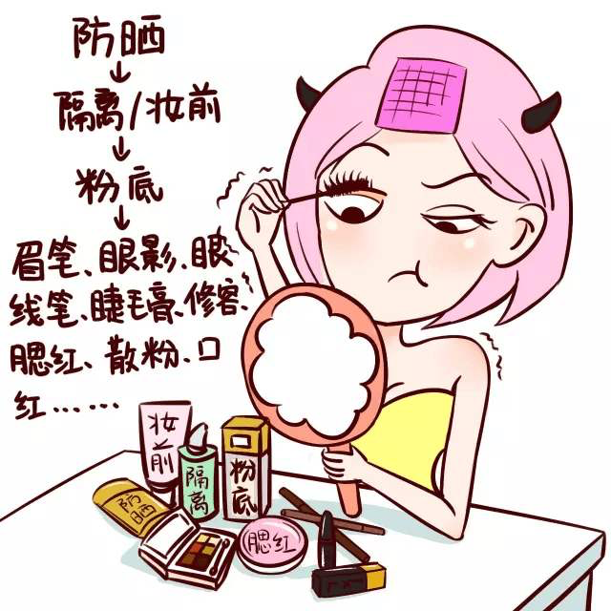
máfán
太麻烦了！
麻烦
adj troublesome

Slide 20
先…再…最后…
你怎么回家？
rán hòu
zuì hòu
然后
adv then
最后
final last
我先____________，再______________，最后______________
坐一路公共汽车
换［huàn］三路公共汽车
走五分钟。

Slide 21
语法

Slide 22
GRAMMAR：Topic－Comment Sentences
When a noun or noun phrase has become established as a know element in a conservation, it can occur at the beginning of the sentence as the “topic” with the rest of the sentence functioning as a “comment” on it. This forms what is known as a “topic-comment sentence.” In such a sentence the object of the verb can be brought forward to serve as the topic of the sentence.
Nǐ xǐhuān wǒ de zhè jiàn yīfu ma ？
A: 你喜欢我的这件衣服吗？
B： 。
zhè jiàn yīfu
wǒ bù xǐhuān
这件衣服（Topic）我不喜欢（Comment）
这件衣服（Topic）我很喜欢（Comment）

Slide 23
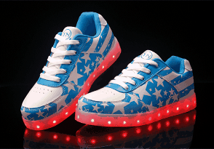
A：你会不会开车？
B： 。
A：你买飞机票了吗？
B： 。
A：你复习课文了吗？
B： 。
A：你准备考试了吗？
B： 。
A：你认识李友吗？
B： 。
A：你喜欢中国菜吗？
B： 。
A：你喜欢这双鞋吗？
B： 。
A：你复习第十课的语法了吗？
B： 。
A：你喜欢我的中文课吗？
B： 。

Slide 24
GRAMMAR：或者（huòzhě ，or）and 还是（háishì，or）
While both 或者（huòzhě ，or）and 还是（háishì，or）link up two words or phrases that indicate different alternatives, the former usually appears in statements, the latter in questions.
或者 or 还是？
fù xí yǔfǎ
今天晚上我想练习发音 复习语法。
你喜欢红色 黄色？
我今天晚上想吃中国菜 捷克菜。
你喜欢用电脑 手机看电影？
我想坐地铁 公共汽车回家。
liàn xí fāyīn
还是
或者
他正在学中文 学英文？
你觉得看电影有意思 看电视有意思？
我想要一杯茶 一杯水。
你想买蓝色的 黑色的裤子？
还是
还是
Jiékè cài
或者
或者
shǒujī
diànnǎo
lán sè
hēi sè
还是
还是
dìtiě
gōnggòng qìchē
或者

Slide 25
GRAMMAR：还是…(吧)（háishì…ba，had better）
The structure 还是…（吧）（háishì…ba，had better）can be used to signify making a selection after considering two or more options. Sometimes in making such a decision one is forced to give up one’s preference.
Wǒ men jīntiān wǎnshang qù kàn diànyǐng ， hǎo ma ？
A:我们今天晚上去看电影，好吗？
B:
fù xí yǔfǎ
我们还是复习语法吧。

Slide 26
wǒmen zuò dìtiě qù jī chǎng ， hǎo ma？
A：我们坐地铁去机场，好吗？
B： 太麻烦了 ， 开车 。
A：我们今天晚上去看电影，好吗？
B： 太没意思了，跳舞 。
máfán
kāichē
坐地铁去机场太麻烦了，我们还是开车吧。
看电影太没意思了，我们还是去跳舞吧。
yīnyuè huì
diànnǎo zhuānyè
A：我们今天晚上去听音乐会，怎么样？
B： 没空儿 ， 明天晚上 。
A：我们学电脑专业，怎么样？
B： 太难了，学中文专业 。
我没空儿，我们还是明天晚上去听音乐会吧。
学电脑专业太难了，我们还是学中文专业吧
hē píjiǔ
A：我们今天去图书馆学中文，怎么样？
B： 在家睡觉 。
A：我们今天晚上去喝啤酒，怎么样？
B： 学中文 。
我们还是在家睡觉吧。
我们还是学中文吧。

Slide 27
GRAMMAR：每…都…（měi...dōu..., every）
In a sentence that contains the term 每（měi，every），usually 都（dōu，all）has to inserted
further along in the sentence, immediately in front of the verb.
xǐzǎo
wǒ měi tiān zǎoshang dōu xǐzǎo
早上＃洗澡 ➔
裤子＃是黑色的
周末＃买东西
晚上＃学中文
衣服＃是黑色的
早上＃喝咖啡
星期一＃上课
星期二＃图书馆
我每天早上都洗澡。

Slide 28
GRAMMAR：每…都…（měi...dōu..., every）
每天晚上
看书
我 , 都 。

Slide 29
念课文
02

Slide 30
hán jià
李友，寒假你回家吗？
对，我要回家。
fēijī piào
飞机票你买了吗？
yǐjīng
已经买了，是二十一号的。
fēijī
飞机是几点的？
晚上八点的。
jīchǎng
你怎么去机场？
wǒ xiǎng zuò gōnggòng qìchē huòzhě zuò dìtiě
我想坐公共汽车或者坐地铁。你知道怎么走吗？
yī lù qìchē
zhàn
ránhòu
xiān
xiàn
zài
lǜxiàn
zuìhòu
lánxiàn
你先坐一路汽车，坐三站下车，然后换地铁。先坐红线，再换绿线，最后换蓝线。

